Slide 1
Wandeltocht doorheen het GGZ-landschap (netwerk SaRA)

Slide 2
2010: oprichting van zorgnetwerken en zorgcircuits
Artikel 107: 5 sleutelfuncties

Slide 3
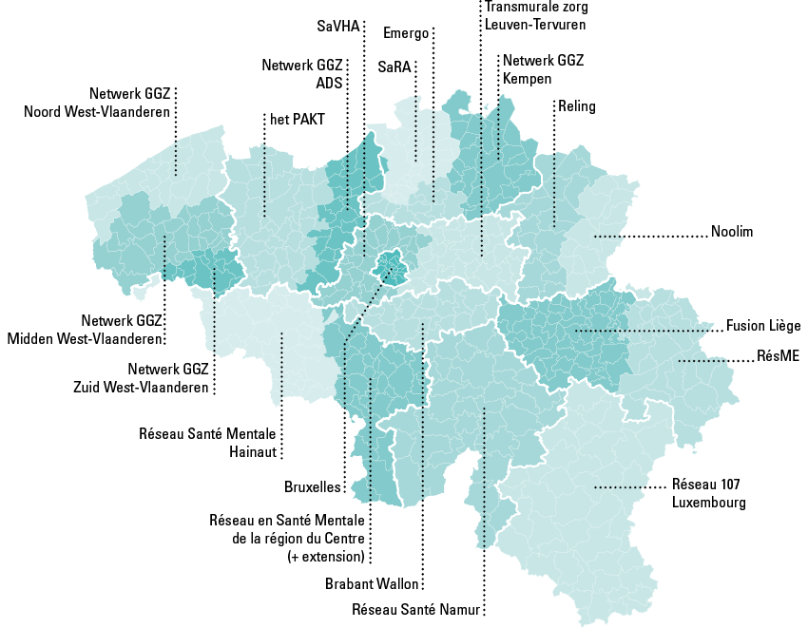
GGZ netwerken
SaRA

Slide 4
SaRA
  Samenwerkingsverband voor gemeenschapsgerichte geestelijke gezondheidszorg Regio Antwerpen, Voor- en Noorderkempen
  Staat voor ondersteuning van (complexe) samenwerkingen om een optimale GGZ te organiseren voor alle (jong-) volwassenen en ouderen met milde tot complexe psychische zorgvragen
    toegankelijkheid
    betaalbaarheid
    zorgcontinuïteit
    zorg vertrekkend vanuit de krachten van de cliënt en diens context
    zorg zo dicht mogelijk aansluitend bij de leefomgeving van de cliënt

Slide 5
SaRA
  Website: https://www.netwerksara.be/
    Psychologische zorg in de eerste lijn
    Kruispunten: eerste hulp bij psychische en sociale problemen
    Het Helpt: hulp voor kinderen, jongeren, (jong)volwassenen en ouderen (regio Antwerpen)
    Zorgpad voor suïcidale personen: ondersteuning in het vinden van de juiste zorg voor een suïcidale persoon
    Psychiatrische hulpverlening
    Hulp bij crisis
    Ondersteuning en zorg voor hulpverleners
    Ondersteuning en zorg voor steunfiguren en mantelzorgers
    HerstelAcademie SaRA: kortdurende vormingen rond herstel, psychische kwetsbaarheid en veerkracht (regio Antwerpen, Voor- en Noorderkempen)
    PANG 0-18: GGZ-netwerk voor kinderen en jongeren (provincie Antwerpen)
    Onlinehulp-apps: apps en websites voor welzijn en geestelijke gezondheid

Slide 6
Eerstelijnszorg
  Lichte tot matige psychische problemen
  26 juli 2021
    overeenkomst omtrent financiering van de psychologische functies in de eerste lijn via netwerken en lokale multidisciplinaire samenwerkingsverbanden
  Waar kan men terecht in dit verband?
    eerstelijnspsychologen / -orthopedagogen
    Kruispunten
    Touw

Slide 7
    eerstelijnspsychologen / -orthopedagogen
      Om de vergoede psychologische sessies te volgen, dient men zich te richten tot een klinisch psycholoog of orthopedagoog gaan in een netwerk voor geestelijke gezondheidszorg dat de nieuwe conventie met het RIZIV heeft ondertekend. Hiervoor heeft men geen voorschrift nodig.
    Kruispunten
      Kruispunten bieden (gratis) eerste hulp bij lichte tot matige psychische en sociale problemen. De hulpverlening is laagdrempelig en bestaat uit één of meer gesprekken. Waar nodig wordt er doorverwezen naar meer gepaste hulp
      op te vatten als eerstelijns werk, als eventuele toegangspoort naar tweede (noodzakelijk indien aanmelding richting Andante) en derde lijn
      binnen de maand wordt een eerste afspraak gegeven
      het eerste gesprek is gratis, de volgende (tot) 7 gesprekken kosten per sessie 11 euro of 4 euro (verhoogde tegemoetkoming)
      adviesfunctie naar huisartsen

Slide 8
      Voor de SaRAregio zijn er 5 Kruispunten in het Antwerpse, 2 in de Voorkempen en 1 in de NoorderKempen
        Antwerpen-Centrum: Lamorinièrestraat 183, 2018 Antwerpen
        Antwerpen-Oost: Cornelis Schutstraat 28, 2100 Deurne
        Antwerpen-Noord: Hondurasstraat 8, 2030 Antwerpen
        Antwerpen-Zuid: De Bosschaertstraat 30, 2020 Antwerpen
        ZORA: Mechelsesteenweg 131-135, 2640 Mortsel
        Noorderkempen (Kalmthout): Dorpsstraat 3, 2920 Kalmthout
        Noorderkempen (Brasschaat): Bredabaan 399, 2930 Brasschaat
        Voorkempen: Turnhoutsebaan 202, 2970 Schilde
    Touw
      Voor mensen met een beperkte financiële draagkracht
      10 sessies
      Adres: Patriottenstraat 35, Berchem
        0469 19 51 77 (woensdag 9u30 – 12u00)
        touw.aanmelden@gmail.be

Slide 9
Tweedelijnszorg
  Specialistische zorg: matige tot ernstige psychische problemen (hechtingsproblemen, trauma, verslaving, matige tot ernstige depressie en angstproblemen,…)
  Andante
    https://www.centrageestelijkegezondheidszorg.be/cgg/andante
  VAGGA
    https://www.vagga.be/nl
  Kostprijs
    op verwijzing: het eerste oriëntatiegesprek gratis
    voor consultaties bij een psychiater gelden de officiële RIZIV-tarieven
    voor (niet-medische) consultaties in een CGG gelden vaste tarieven
      voor een (niet – medische) consultatie bij een therapeut (psycholoog of maatschappelijk werker): standaardtarief van 11 euro
      Voor OMNIO of WIGW- statuut bij ziekenfonds: een verminderd tarief van 4 euro
      voor psychodiagnostisch onderzoek wordt de cliëntbijdrage verhoogd (x 2) omwille van de grotere tijdsinvestering van de medewerkers

Slide 10
Derdelijnszorg
  Hoogspecialistische zorg
  Opname of daghospitaal
  Poliklinische werking
  Zorggroep Multiversum
    https://multiversum.care/
    Advies en Wegwijs: 0492/13.47.22
  (= via aanmeldlijn algemene psychiatrie en mobiele teams)

Slide 11
De Mobiele Psychiatrische Teams
  Mobiel Psychiatrisch Crisis Team (2a)
  Mobiel Psychiatrisch Team (2b)

